Slide 1
„ČIČA GORIO“
ONORE DE BALZAK

Slide 2
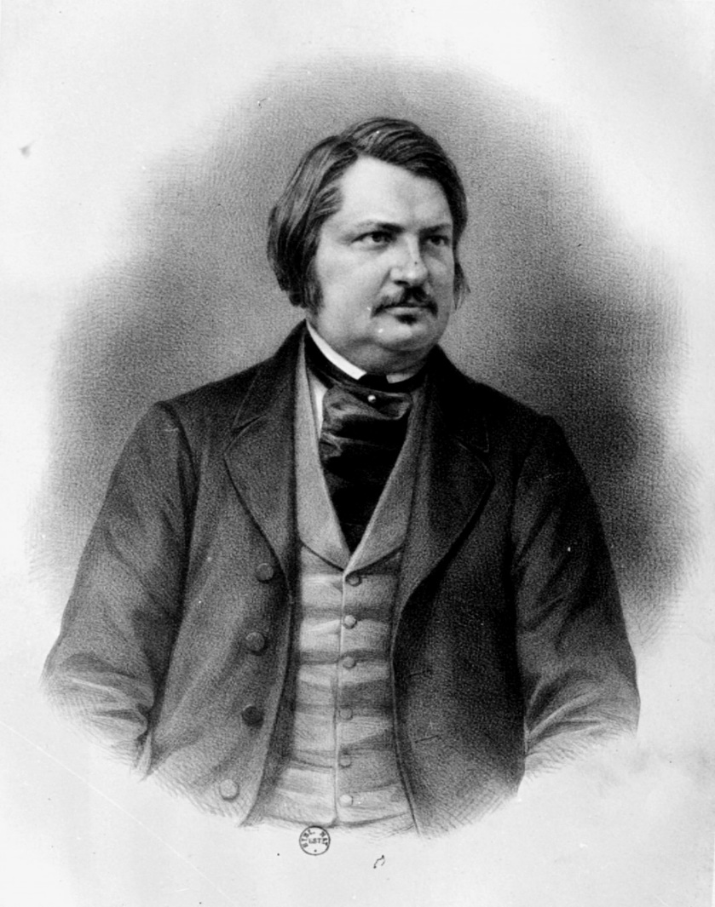
Biografija (1799-1850)
Došao je na ideju da sve svoje romane objedini u jednu cjelinu koju je nazvao Ljudska komedija.
Ljudska komedija broji oko 90 završenih romana i pripovjedaka.
Njegova Ljudska komedija predstavlja istoriju naravi francuskog društva 19. vijeka.

Slide 3
Biografija (1799-1850)
Često je bio u dugovima i u sukobu sa izdavačima.
Pisao je i po 16 sati dnevno.
Imao je 36 godina kada je objavio Čiča Goria a već je iza sebe imao završena 24 romana.

Slide 4
Biografija (1799-1850)
U Muzeju pisama i rukopisa u Parizu izložena je Balzakova bilježnica koja datira iz 1833. godine.
U njoj je u četiri reda zapisan rezime romana Čiča Gorio.
Odvažan čovjek – buržuaski pansion – 600 franaka rente – opljačkan od svojih ćerki koje imaju po 50.000 rente, umire kao pas.

Slide 5
Vrsta romana
Društveni roman:
Prikazuje društvo, sredinu i društvene prilike Pariza u 19. vijeku.
Kompletna slika društva dobija se presjekom više tačaka gledišta pojedinih likova.

Slide 6
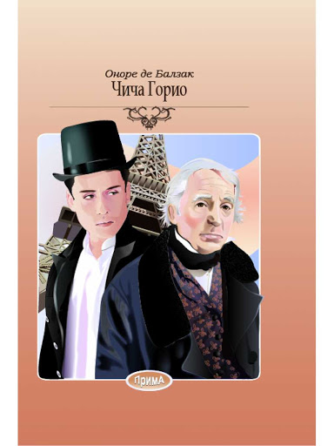
Vrsta romana
Roman lika ili karaktera:
U središtu romaneskne priče su likovi Čiča Gorio i Ežen de Rastinjak.
Prikazuje se njihova prošlost, način razmišljanja, društveno-socijalni status, odnos prema okolini itd.

Slide 7
Vrsta romana
Psihološki roman:
Ostvarena je psihološka karakterizacija likova, tj. predstavljena psihologija očinske ljubavi (Čiča Gorio) i društveni uspjeh i uspon ambicioznog studenta, psihološki lomovi njegove ličnosti između vaspitanja i želje za uspjehom (Ežen de Rastinjak).

Slide 8
Hronotop i oblici kazivanja
Mjesto: Pariz, Francuska
Vrijeme: prva polovina 19. vijeka
Er-forma pripovijedanja (3.lice, sveznajući pripovjedač)
Deskripcija:
portret
enterijer
eksterijer

Slide 9
Kompozicija
Radnja romana ne odvija se pravolinijski , već dolazi do stalnog preplitanja tri fabularna toka koja se mogu izdvojiti u romanu, tj. do preplitanja različitih sudbina likova:
Put ka uspjehu Ežena de Rastinjaka
Bezuslovna ljubav oca prema ćerkama Delfini i Anastasiji
Tajanstveni život odbjeglog robijaša Votrena

Slide 10
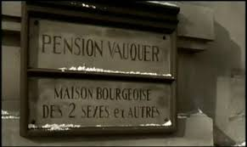
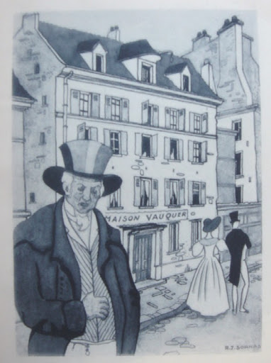
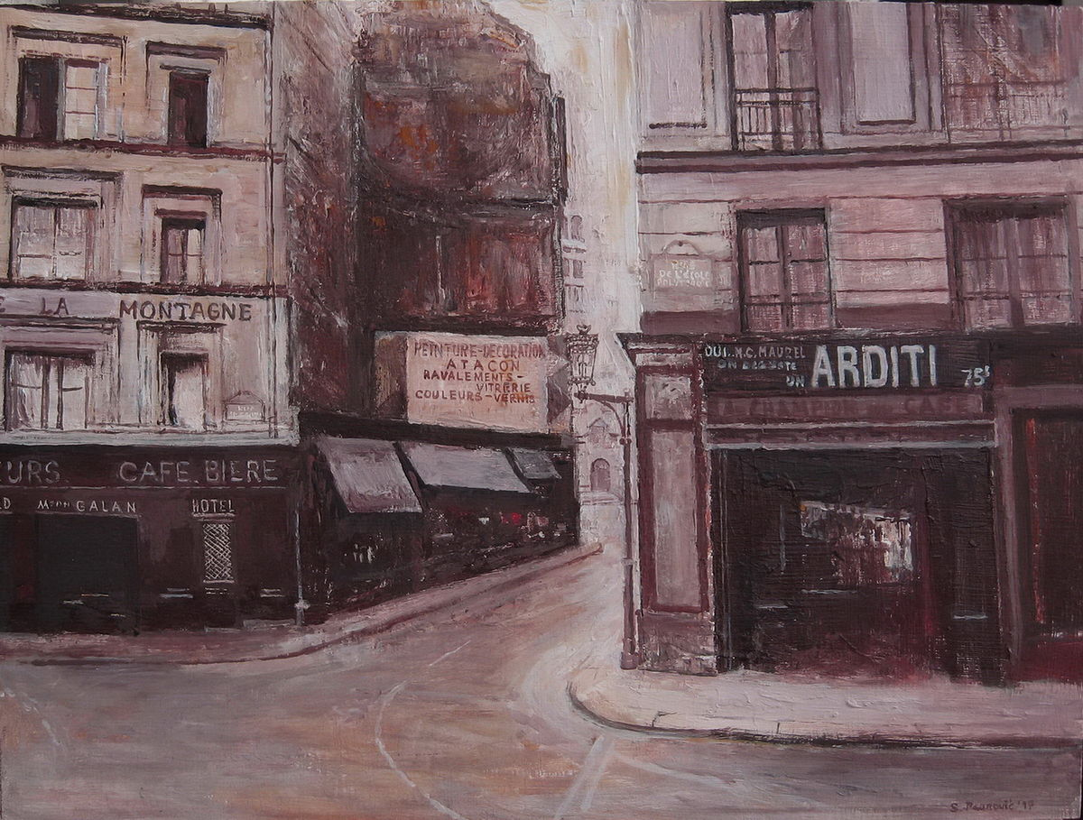
Pansion gospođe Voker
Ulica Sen Ženevjev
Pansion za srednji stalež
Opis pansiona Voker i predstavljanje njegovih gostiju realistički je oblikovan.
Deskripcija pansiona je u funkciji rasvjetljavanja socijalnog stanja likova.

Slide 11
ČIČA GORIO
Svijet će propasti ako djeca ne vole svoje roditelje
Bivši fabrikant rezanaca
Stekao bogatstvo za vrijeme revolucije prodajući ga deset puta skuplje nego što ga je kupovao
Svu svoju ljubav i novac posvetio je kćerima
Obezbijedio im je veliki miraz i udao ih u aristokratske porodice (grofica Anastasija de Resto i baronica Delfina de Nisenžen)
Sklonište nalazi u pansionu gospođe Voker, mijenjajući spratove onako kako je nestajalo novca.

Slide 12
ČIČA GORIO
Ne, one neće doći! Znam ja to ima već deset godina
Nakon njegovog finansijskog propadanja kćerke ga odbacuju.
Počinju da ga posjećuju tek kada su došle u tešku finansijsku situaciju zbog dugova njihovih ljubavnika.
Ne odustaje od njih, prodaje sve što je imao.
Umire sam i napušten od kćeri, ispratili su ga samo Ežen de Rastinjak i domar Kristof.
Kćeri šalju prazne kočije na sahranu.

Slide 13
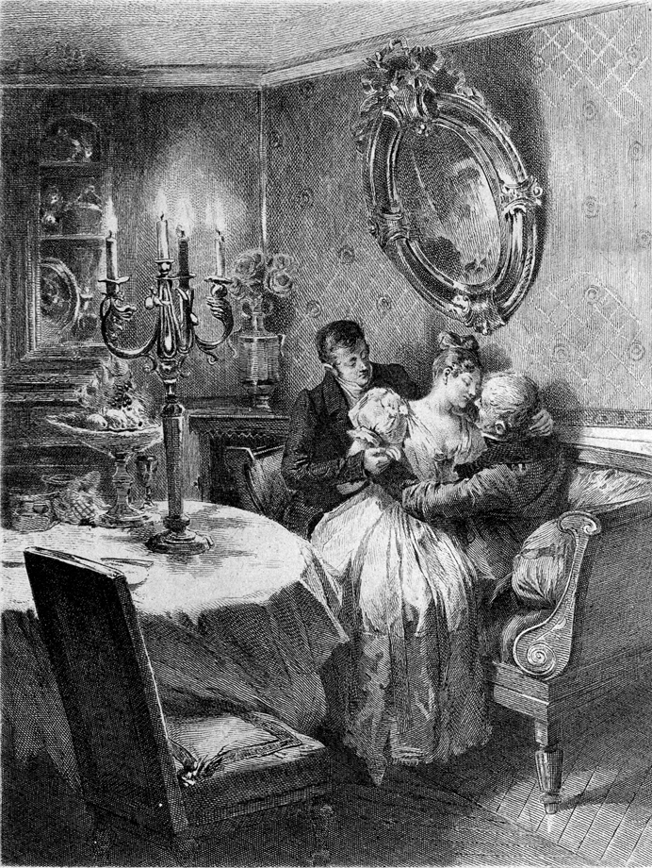
ČIČA GORIO

Slide 14
Ežen de Rastinjak
Provincijski mladić koji dolazi na studije u Pariz
Uviđa kontrast između porodičnog siromaštva i sjaja Pariza
Pronalazi zaštitnika i ulaznicu u visoko društvo u rođaci vikontesi de Bozean
Shvata da mora nešto da promijeni

Slide 15
Ežen de Rastinjak
Započinje ljubavnu vezu sa Delfinom de Nisenžen
Plaća sahranu Čiča Goria uz pomoć studenta Bjanšona
Daje napojnicu grobarima pozajmljenim novcem od sluge Kristofa
Odlučuje da osvoji Pariz svim raspoloživim sredstvima
Očajan

Slide 16
Votren
Odbjegli robijaš, prevarant
Dobro poznaje društvo i mehanizme preko kojih ono funkcioniše
Daje savjete Eženu da se oženi Viktorinom Tajfer koja će uz njegovu pomoć naslijediti bogatstvo od oca

